Slide 1
TRẬT KHỚP ỨC ĐÒN
Bs CK II. Nguyễn Hữu Thạnh
Khoa Cấp Cứu
Bệnh viện Chấn Thương Chỉnh Hình

Slide 2
Nhân báo cáo 1 trường hợp kim “K” gãy di chuyển vào trung thất
Kirun Gopal & K. S. Neelakandhan: Dept. of cardiovascular & thoracic surgery, SUT(Sree Uthradom Thirunal) hospital, Ấn Độ
Báo cáo năm 2006: Bn nam, 20 tuổi, trật khớp ức đòn T, được xuyên 2 kim K 2.0 tại Bv địa phương, sau mổ 1 tháng: đau vùng khớp ức đòn lan xuống ngực, chụp phim thấy:
Notes:
Khoa phẫu thuật tim mạch và lồng ngực, Ấn Độ

Slide 3
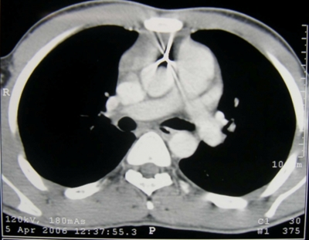
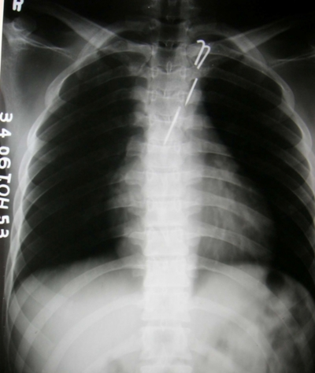
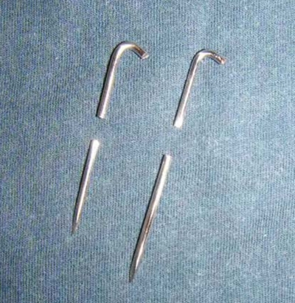
Notes:
Nói: hai kim K bị gãy, vào trung thất, chưa gây tổn thương …; trước đây chúng ta cũng thường làm: mổ mở nắn khớp, xuyên kim, đinh, bắt vít…

Slide 4
Giải phẫu khớp ức đòn

Slide 5
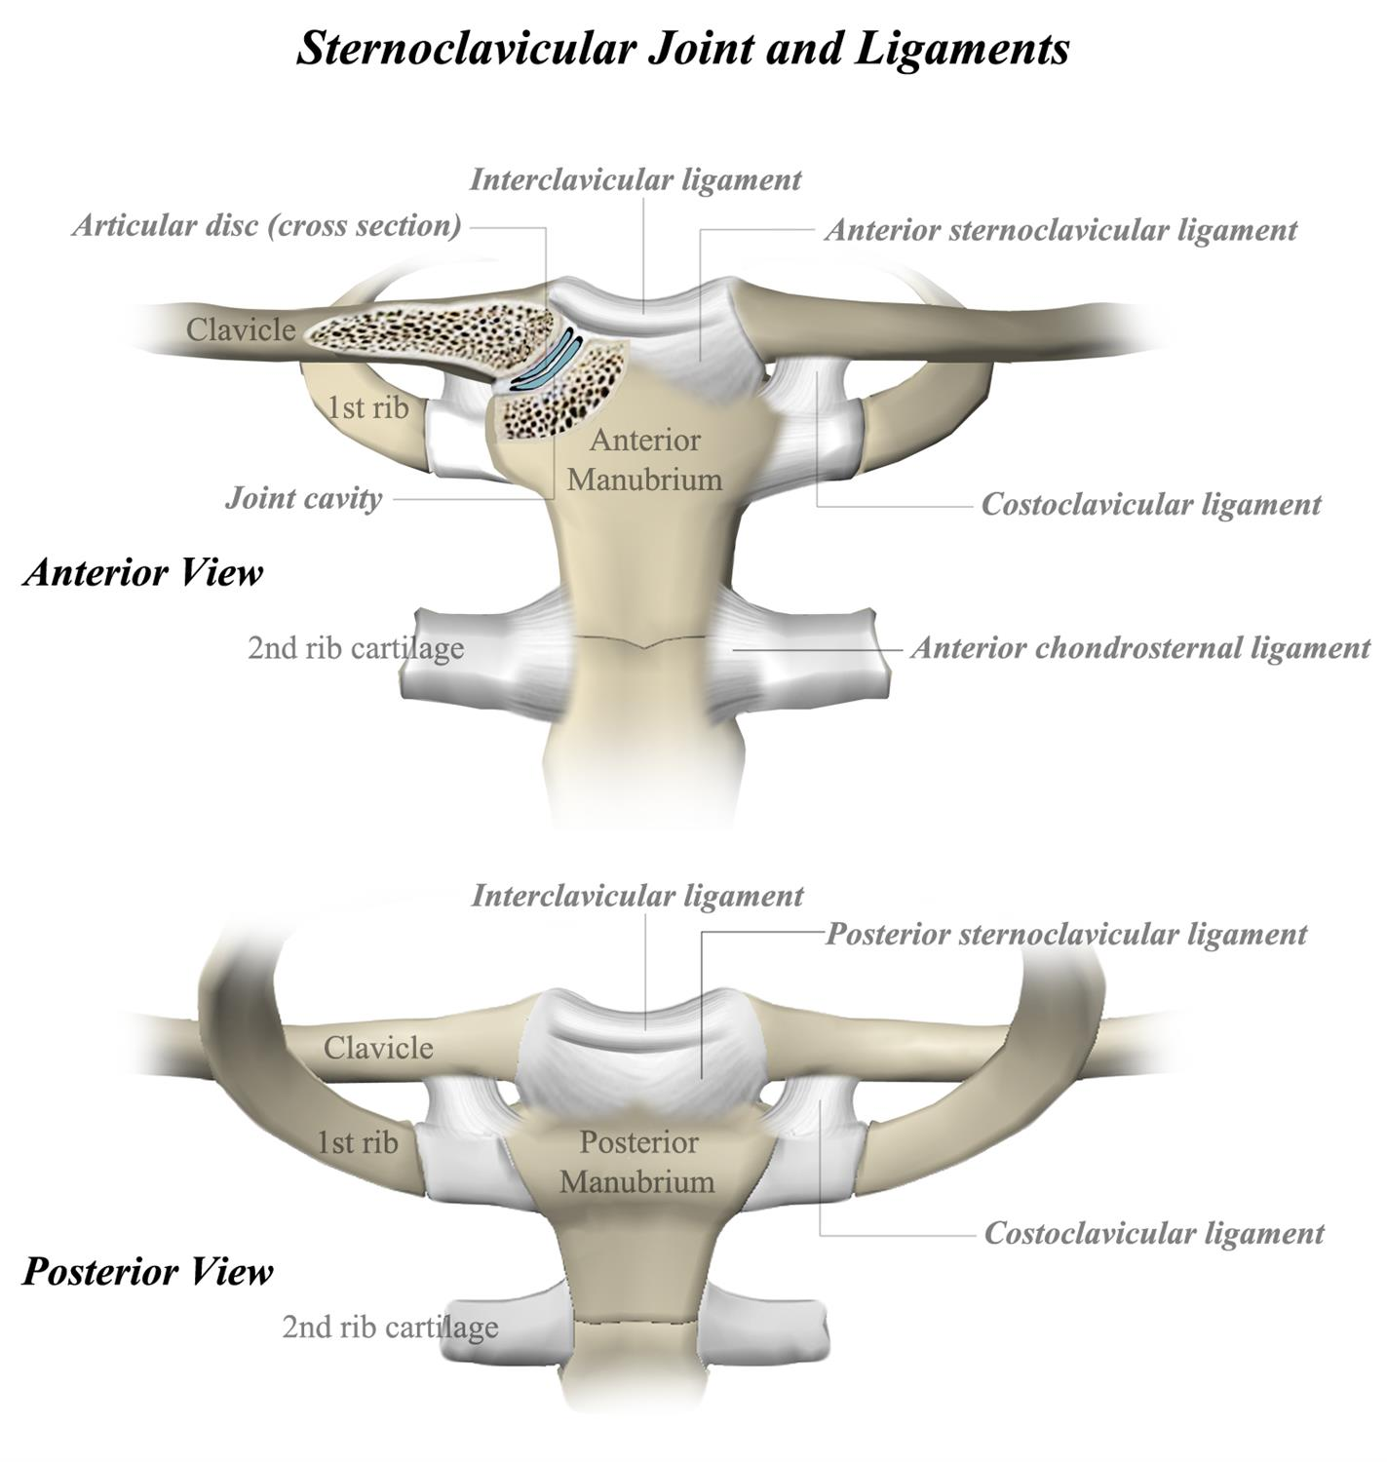
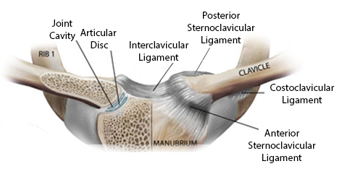
Notes:
Dây chằng ức đòn sau
Dây chằng ức đòn trước

Slide 6
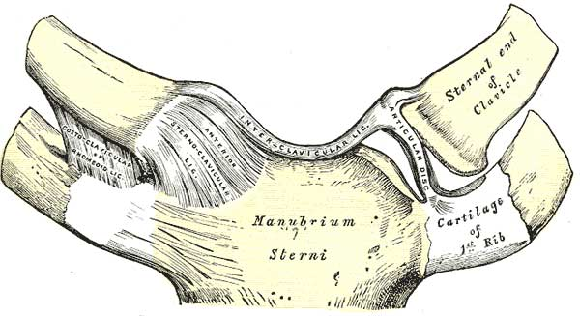
Giải phẫu học:
Sự vững của khớp dựa vào các dây chằng
Dây chằng bao khớp sau: thành phần quan trọng nhất giữ vững trước sau
Dây chằng ức đòn trước: giữ vững lên trên
Dây chằng sườn đòn ()
Dây chằng đĩa nội sụn

Slide 7
Giải phẫu học
Đầu trong xương đòn: xương cuối cùng cốt hóa ( 20 – 25 tuổi)
Khớp ức đòn:
Khớp động hình yên ngựa
Không đồng dạng (tiếp xúc 50%)
Sụn sợi

Slide 8
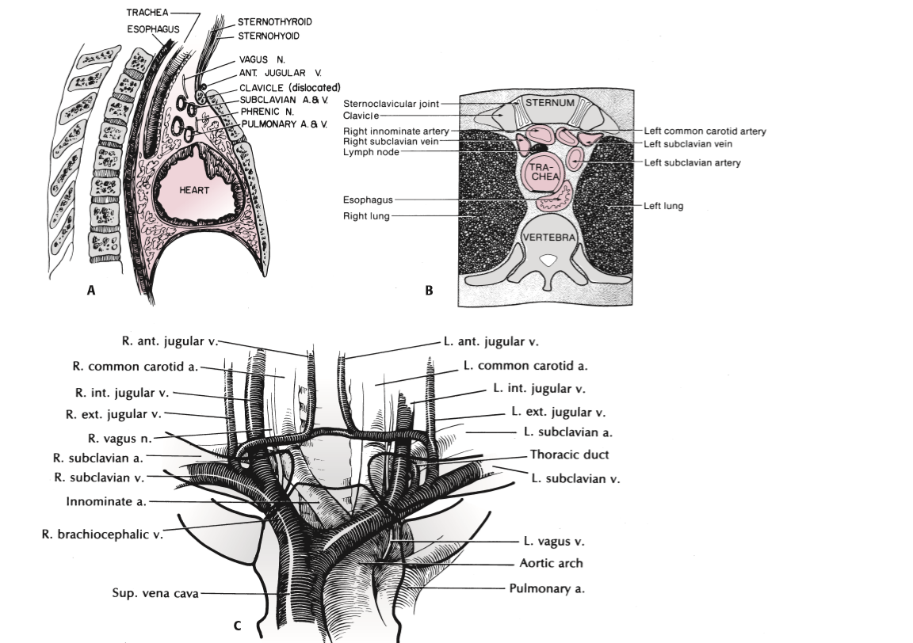

Slide 9
Các cấu trúc trong trung thất sau khớp ức đòn
Notes:
Quan trọng: động, tĩnh mạch dưới đòn, động mạch cảnh T, khí quản, thực quản

Slide 10
Tần xuất:
Trật khớp vùng vai: theo Cave và cs
85% khớp ổ chảo cánh tay
12% khớp cùng đòn
3 % khớp ức đòn
Theo Kocher và Feagin:
0.5% tổn thương chi trên
Rockwood and Green’ s fractures in adults, 2015

Slide 11
Tần xuất
Theo Nettles và Linscheid:
Trật ra trước chiếm 95% (57/60 ca)
Trật ra sau chiếm 5% (3/60 ca)
Rockwood and Green’ s fractures in adults, 2015

Slide 12
Tổn thương kèm theo/ biến chứng
Chèn ép khí quản
Tràn khí màng phổi
Tổn thương/chèn ép mạch máu lớn
Thủng/đứt thực quản
Tổn thương/ chèn ép đám rối cánh tay

Slide 13
Tổn thương kết hợp
Trật hai bên
Trật khớp cùng đòn (ức đòn thường trật ra trước)
Gãy xương đòn
Phân ly bã vai lồng ngực

Slide 14
Nguyên nhân
Không do chấn thương: thường bán trật
Lỏng lẻo đa dây chằng (bẩm sinh): trật tái hồi
Thoái hóa khớp
Viêm khớp
Do chấn thương

Slide 15
Triệu chứng và dấu hiệu
Đau, sưng vùng khớp ức đòn (đau trật ra sau > ra trước)
Khối u vùng khớp ức đòn.
Phù tĩnh mạch ( ở cổ và tay)
Ho khan, khàn giọng
Khó thở, thở ngắn/ nghẹt thở
Nuốt nghẹn
Tê, yếu, liệt, mất cảm giác chi trên

Slide 16
Khám
Khối u trước ức đòn tăng khi dạng vai đưa tay ra trước
ROM giảm
Mạch máu thần kinh: tê, liệt chi trên liên quan
Tắc nghẽn tĩnh mạch hay giảm/mất mạch so với bên lành
Quay đầu về bên tổn thương làm giảm đau

Slide 17
Sờ vùng khớp ức đòn thấy nhô/lõm
Dấu ổ khớp rỗng
Huyết áp tay bị thấp hơn tay lành

Slide 18
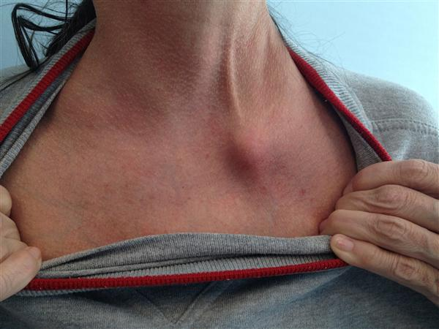

Slide 19
Khớp ức đòn P tự trật ra trước khi dạng vai
Thường gặp trên bệnh nhân lỏng lẻo đa dây chằng

Slide 20
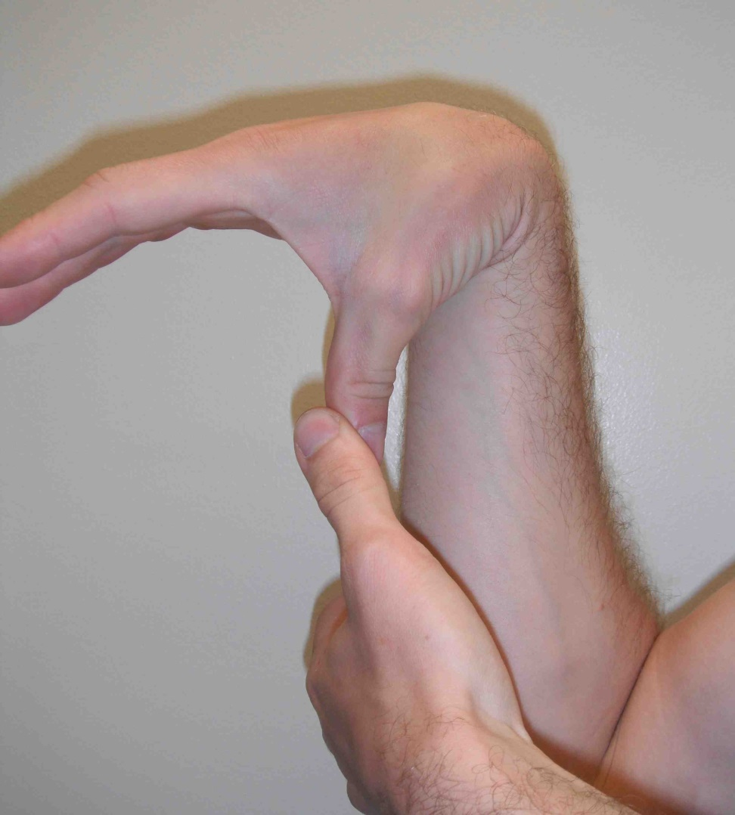
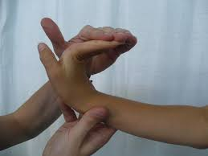
Lỏng lẻo đa dây chẳng: Wynne – Davies signs

Slide 21
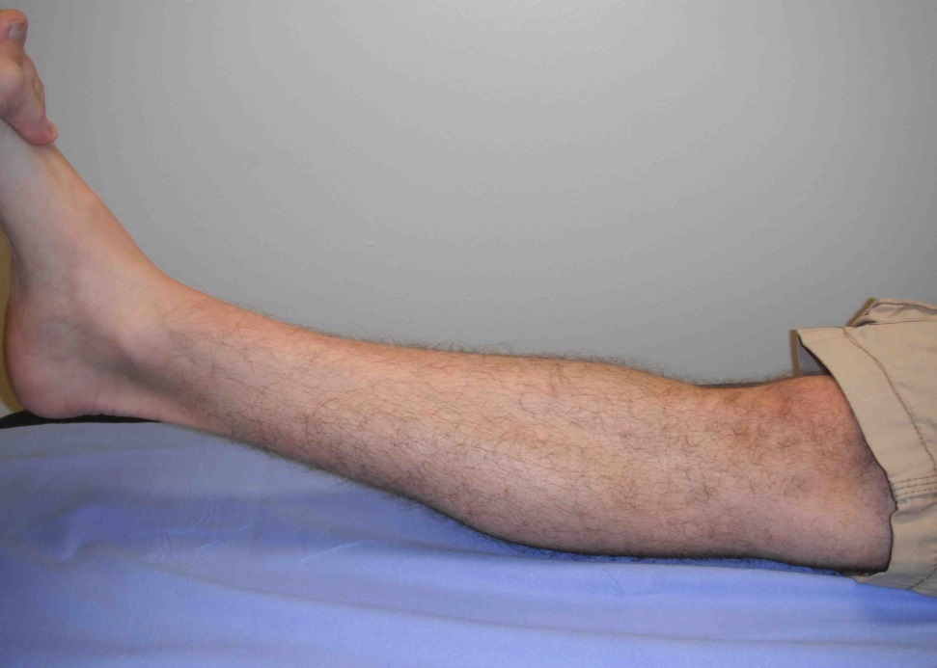
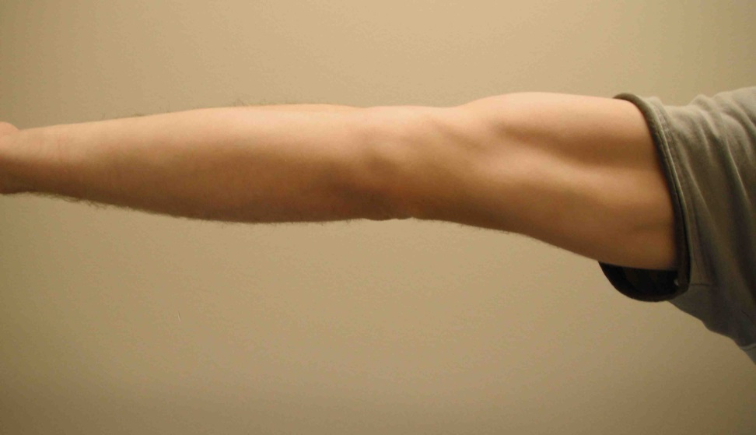

Slide 22
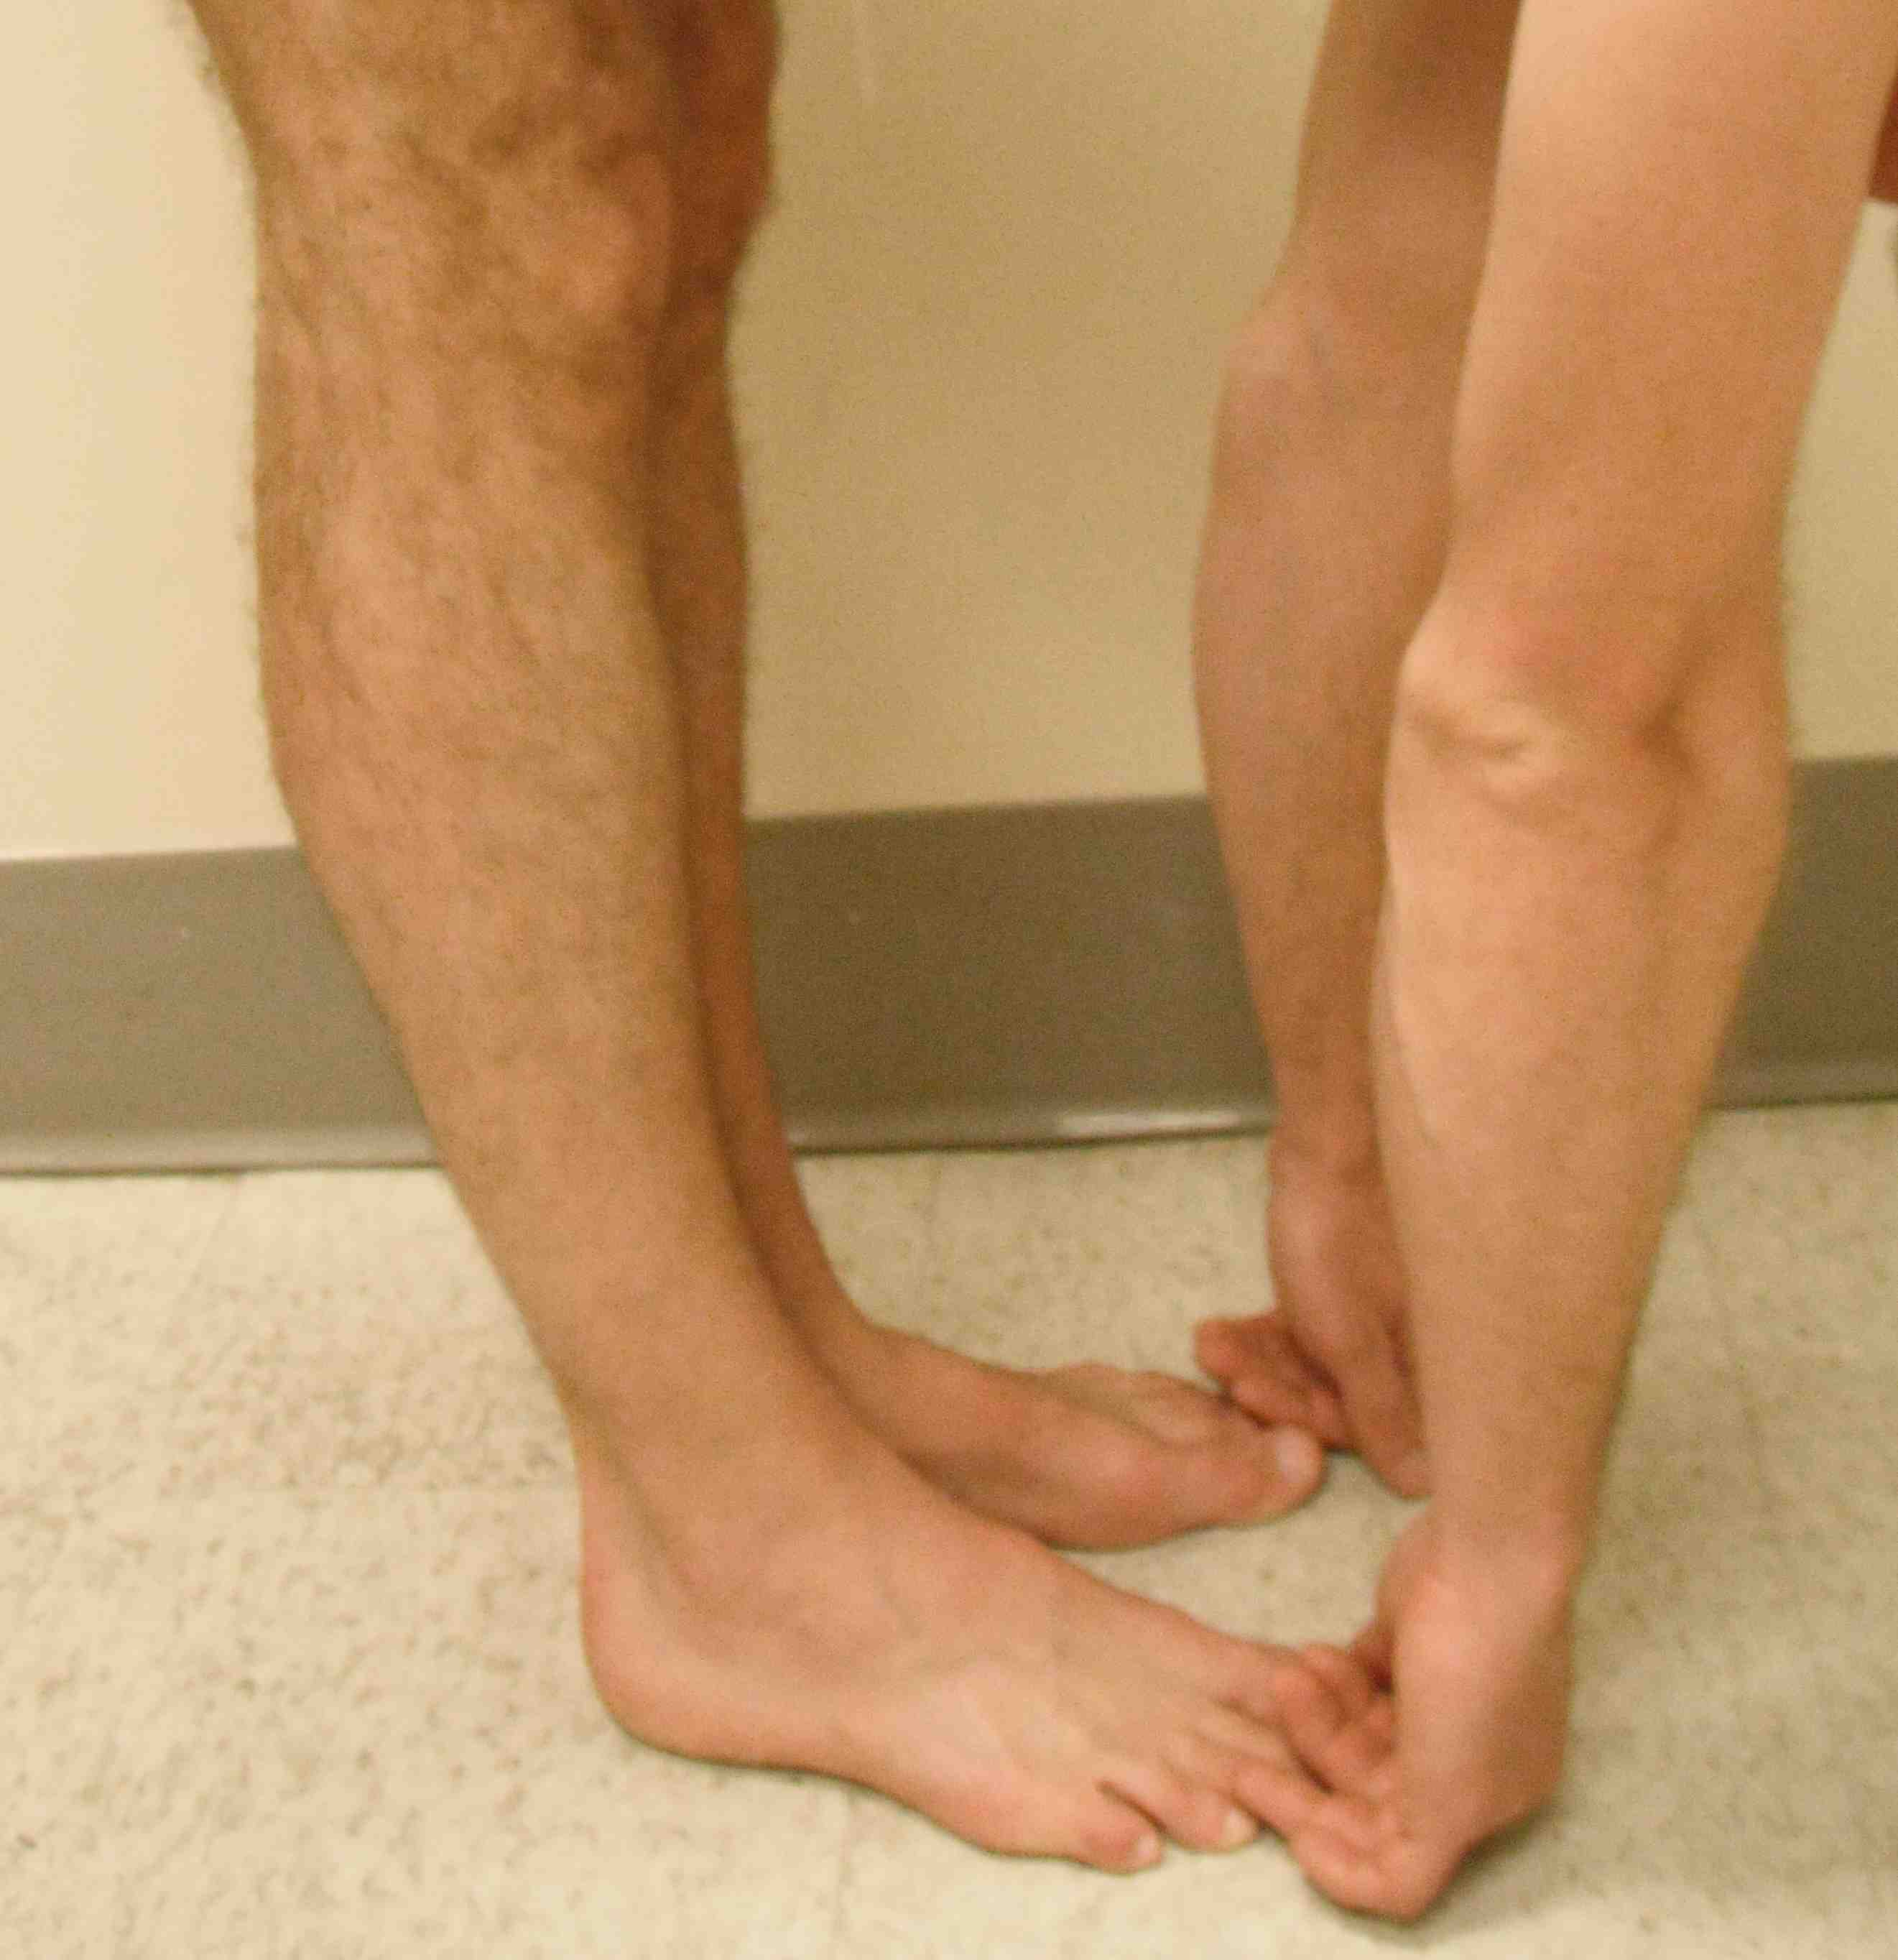
3/5 cặp khớp: lỏng lẻo đa dây chằng
Ngón cái chạm cẳng tay
Các ngón duỗi song song cẳng tay
Khớp khuỷu duỗi > 180⁰
Khớp gối duỗi > 180⁰
Bàn chân gập lưng > 45⁰
Wynne Davies Ligamentous Laxity JBJS 1970

Slide 23
Hình ảnh học
X quang:
  AP: khó thấy
  Serendipity view: thường được dùng
    # tư thế đỉnh ưỡn
  Hobbs view, Heinig view: ít dùng
Notes:
Khác là không cần ưỡn ngực, góc 40 độ.

Slide 24
Xquang
Serendipity view:
Bn nằm ngửa, tia chếch về đầu 40⁰, trung tâm chùm tia chiều vào xương ức, lấy được cả hai khớp ức đòn
Cassette đặt trên bàn dưới lưng trên và cổ.
Khoảng cách đầu đèn đến xương ức 114,3/ trẻ em; 152,4 cm/ người lớn

Slide 25
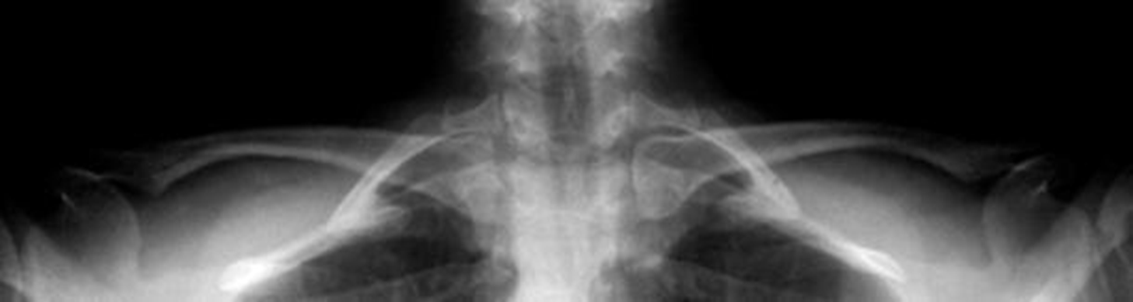

Slide 26
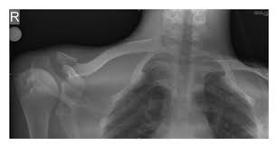
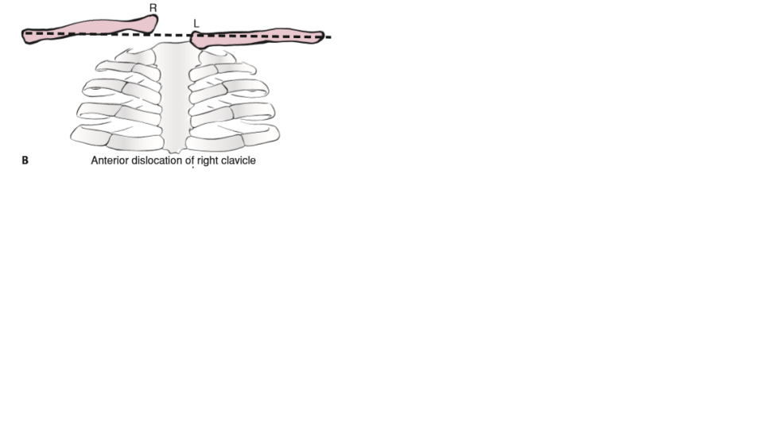
Trật ra trước

Slide 27
Trật ra sau

Slide 28
Kết hợp CT SCAN

Slide 29
Chèn khí quản

Slide 30
CT SCAN
Thấy được các cấu trúc trung thất và các tổn thương
Giúp phân biệt gãy sụn tiếp hợp và trật khớp

Slide 31
MRI
Thấy rõ cấu trúc khớp ức đòn
Thấy rõ cấu trúc phần mềm xung quanh
Phân biệt trật khớp và gãy bong sụn tiếp hợp trên trẻ em
Có thể chỉ định trên bn trẻ tuổi hạn chế tiếp xúc tia X

Slide 32
Hình ảnh MRI

Slide 33
Phân loại
Theo AO
Theo nguyên nhân

Slide 34
Theo AO: 10 - C

Slide 35
Theo nguyên nhân
Không do chấn thương:
Trật/ bán trật tự ý
Thường xảy ra: phụ nữ trẻ, lỏng lẻo đa khớp
Có thể cả hai khớp bị
Phụ nữ trung niên: thường do viêm xương đòn
Do chấn thương
Bong gân độ 1,2: tất cả dây chằng còn nguyên vẹn, khớp vững
Bán trật
Trật cấp
Trật mạn
Rockwood and Green’s fractures in adults, 2015

Slide 36
tổn thương sụn tiếp hợp
Gãy bong sụn tiếp hợp cấp tính:
Hàn xương: 23 – 25 tuổi
Trẻ em hiếm có trật khớp
Gãy bong sụn tiếp hợp mạn tính:
Bỏ sót tổn thương
Sau 7 – 10 ngày
Hầu như không thể nắn kín
Rockwood and Green’s fractures in adults, 2015

Slide 37
Điều trị: trật ra trước
Mất vững không do chấn thương ( trật tự ý): điều trị không mổ
Do chấn thương:
Bán trật:
Giảm đau
Có thể mang đai số 8 khoảng 1 tuần đầu tiên, +/- mang đai treo tay tuần thứ hai
Sau đó bn dần trở lại các sinh hoạt hàng ngày

Slide 38
Trật ra trước (tt)
Trật:
Nắn kín: kéo tay dạng duỗi, ấn đầu trong xương đòn.
Sau khi nắn vào mà không vững: có thể mổ mở nắn, cố định bên trong
Đa phần chấp nhận bán trật/ trật được
Sau này còn đau thì phẫu thuật cắt bỏ đầu ngoài xương đòn/ tái tạo dây chằng

Slide 39
Trật ra sau:
Bán trật:
Chườm lạnh 1 – 2 ngày
Nghỉ ngơi + mang đai treo tay 1 tuần
3 tuần tiếp theo: vận động mức độ trung bình, không chơi thể thao

Slide 40
Trật ra sau (tt)
Trật:
Nếu < 10 ngày: kéo nắn/ PP: Buckerfield – Castle
Đa phần vững: mang đai số 8 bốn tuần, giới hạn vận động 6 tuần,

Slide 41
Kỹ thuật
Nắn dưới gây mê:
Tư thế: bn nằm ngửa, tay ở mép bàn,
Kéo dọc trục tay tư thế dạng, duỗi. Lực ấn trực tiếp
Đồng thời tác ấn đầu trong xương đòn ra sau
Nắn bằng ngón tay hay kẹp xăng

Slide 43
Rockwood and Green’s fractures in adults, 2015

Slide 44
Rockwood and Green’s fractures in adults, 2015

Slide 45
Mổ mở:
Trật ra sau không nắn kín được: dùng chỉ khâu lại/ tái tạo dây chằng
Còn đau khớp ức đòn/ có biến chứng do: trật cũ, trật ra trước tái hồi: cắt bỏ đầu trong xương đòn và/ hoặc tái tạo dây chằng.

Slide 46
Dùng gân bán gân tái tạo dây chằng dạng hình số 8
Campbell’s Operative Orthopaedics, 12th edition

Slide 47
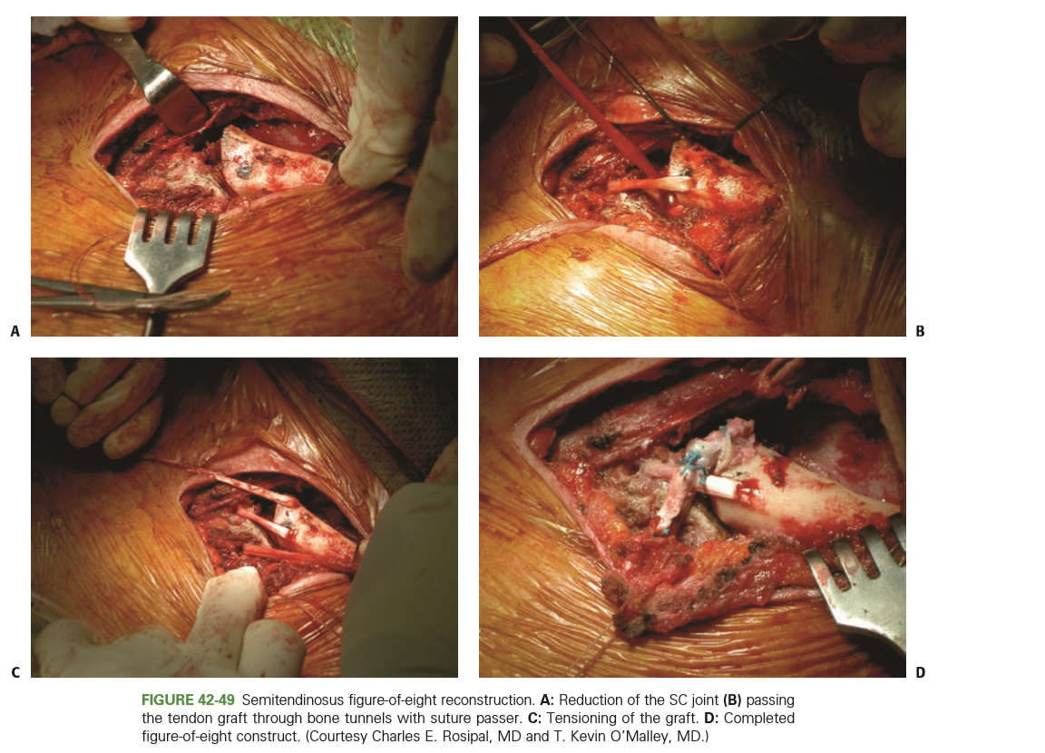

Slide 48
Kỹ thuật cắt bỏ đầu trong xương đòn
Bảo tồn dây chằng đòn sườn
Nếu dây chằng này tổn thương thì phải khâu lại
Phần cắt bỏ < 25 mm.
Campbell’s Operative Orthopaedics, 12th edition

Slide 50
Sau tái tạo
Khớp vai được bất động bằng đai treo tay 6 tuần
Tập đung đưa quả lắc đồng hồ từ ngày thứ 2. cần cẩn trọng không đưa trước, dạng chủ động quá 90 độ
Không đẩy, kéo, nâng đồ trước 3 tháng
Tập sức mạnh cơ bắt đầu từ 8 – 12 tuần
Giới hạn lao động tích cực trong 3 tháng.

Slide 51
Trật tái hồi
Trật ra trước thường gặp, thường chỉ cần điều trị bảo tồn.
Trật ra sau hiếm gặp nhưng nếu có phải điều trị phẫu thuật, tránh biến chứng chèn ép mạch máu dưới đòn, thực quản, khí quản.
Trật tái hồi tự ý thường gặp trên người trẻ, thường liên quan lòng lẻo đa dây chằng, thường tự hồi phục.

Slide 52
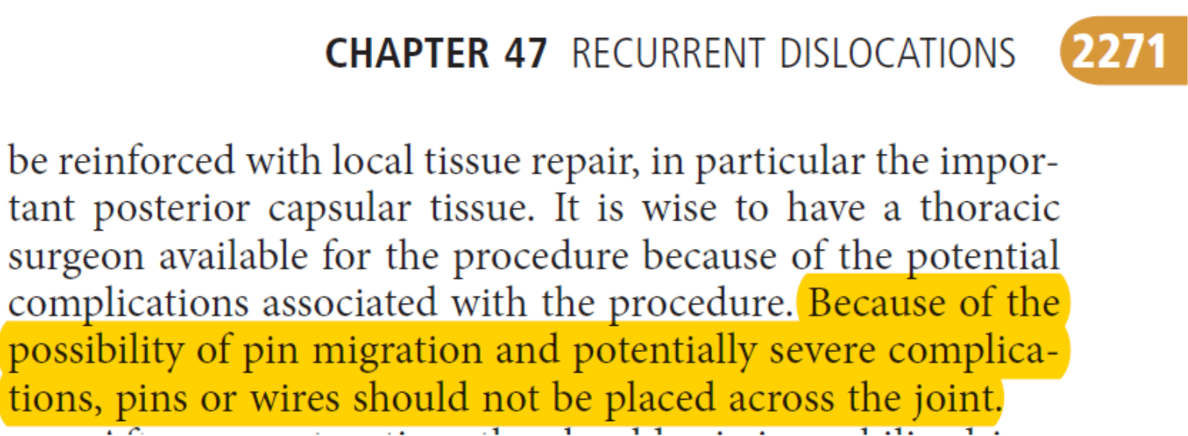
Acute dislocation:
Campbell’s Operative Orthopaedics, 12th edition
Notes:
Trong y văn có khuyến cáo không xuyên kim hay đinh qua khớp dù là trật mới hay trật cũ, tái hồi.

Slide 53
Campbell’s Operative Orthopaedics, 12th edition: acute sternoclavicular dislocation
Notes:
Tỷ lệ biến chứng 25% sau mổ xuyên kim, đinh qua khớp.

Slide 54
Tài liệu tham khảo
Rockwood and Green’s fractures in adults, 2015)
AO Foundation
http://www.orthobullets.com: sternoclavicular dislocation
Campbell’s Operative Orthopaedics, 12th edition

Slide 55

Xin cảm ơn quý đồng nghiệp!

